Slide 1
POTĘGA RODZIN!
Regina Bisikiewicz
Polski Instytut Otwartego Dialogu
Mental Health Europe

Slide 2
Kim jestem?
Pracuję od 25 lat w środowisku
polskim i międzynarodowym
Realizuję projekty:
zmiany kultury organizacji
wdrożenia innowacji
rozwoju liderów
Prezes fundacji
Wrocław, Trzebnica
Od 12 lat poznaję system zdrowia psychicznego
w Polsce
Od 6 lat
w Europie
”
‹#›

Slide 3
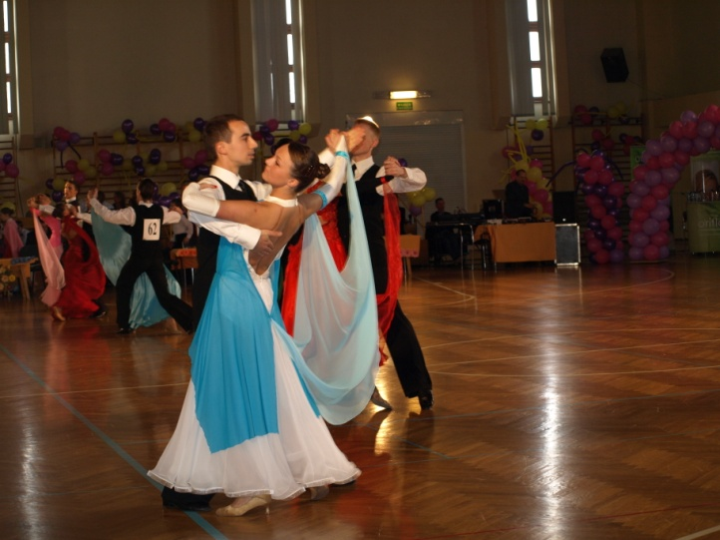
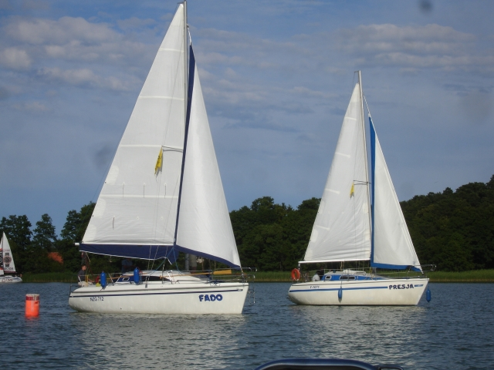
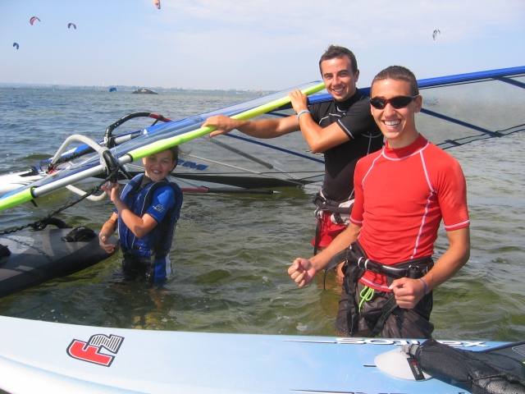
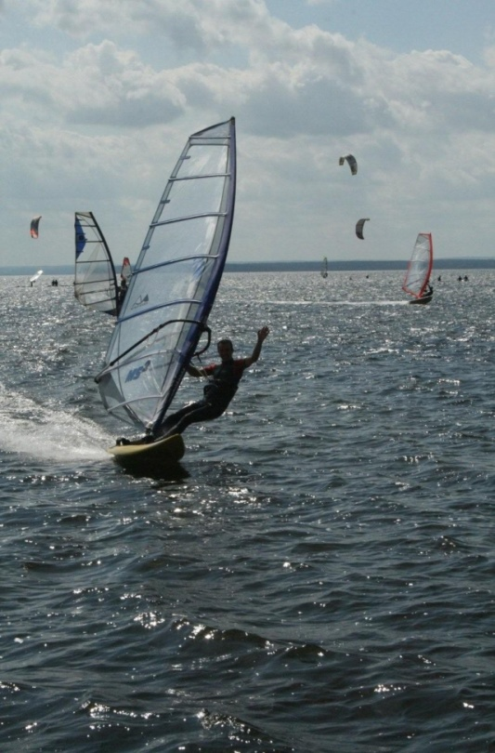
SESJA CZWARTA
‹#›

Slide 4
Potęga rodzin?
Siła miłości
matki, ojca
rodzeństwa...

Slide 5
Fakty (1)
W Zachodniej Laponii (Finlandia):
- nastąpił w ciągu 30 lat spadek chorobowości na schizofrenię o 90%
- Robert Whitak er, „Anatomy of an Epidemic”, 2011
- 86% pacjentów leczonych w podejściu Otwarty Dialog wraca do nauki, pracy lub jej aktywnego poszukiwania
- prof. Jaakko Seikkula „Psychosis”, 2011

Slide 6
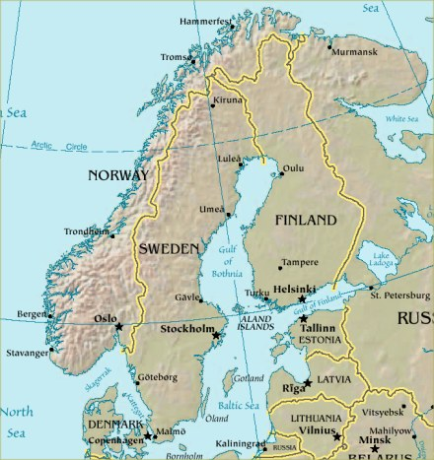
Tornio
Jyväskylä

Slide 7
Fakty (2)
Włochy, region Triest:
w 1979 roku zakończono 8-letni
tworzenia modelu środowiskowego
4 ŚCZP, oddział psych. w szpitalu
ogólnym, domy dla osób przewlekle
chorujacych, mieszkania wspom. i
niejsca pracy
dzisiaj tylko 1% wszystkich pacjentów psychiatrycznych to przyjęcia bez zgody
wskaźnik samobójstw zmalał o 50%

Slide 8
Triest / Włochy
Region Triest - 236 tys. mieszkańców
stolica regionu autonomicznego Friuli-Wenecja Julijska (1,2 mln mieszk.)
Departament Zdrowia Psychicznego - opieka psychiatryczna dla prowincji

Slide 9
A jak jest w Polsce?
codziennie 16 osób popełnia samobójstwo, w tym 1 jedna osoba <18 roku życia
wskaźnik ten stale rośnie, w roku 2015 aż 6149 osób odebrało sobie życie
roczne koszty społeczne chorób psychicznych to 5 mld zł

Slide 10
A jak jest w Polsce (2)?
72% wśród osób pracujących w chwili postawienia diagnozy “schizofrenia” utraciło pracę
w 2010 roku ZUS przeznaczył ponad 940 mln zł na renty dla osób z tą diagnozą
Raport Schizofrenia, prof Andrzej Kiejna

Slide 11
Dlaczego tak jest?
- Czym się różnimy od Europy?
- Jakie systemy funkcjonują w Europie?
- „W XXI wieku w Europie muszą być
inne rozwiązania niż w Polsce!”
….więc (w 2011 roku) wyruszyliśmy
na ich poszukiwanie

Slide 12
Co odkryliśmy? (1)
… jest nadzieja na wyzdrowienie!
Arnhild Lauveng
Daniel Fisher
Will Hall
…..

Slide 13
Co odkryliśmy? (2)
Nastąpiła zmiana myślenia
Chorowanie -> Wyzdrowienie
(Recovery)

Slide 14
Wyzdrowienie

Slide 15
Co odkryliśmy? (3)
Osoby doświadczone zyskują rolę ekspertów, stają się partnerami dla instytucji psychiatrycznych

Slide 16
Odkryliśmy Otwarty Dialog
- Spotykamy się w domu z osobą w kryzysie, z jej rodziną i siecią społeczną
- Słuchamy się wzajemnie
Razem szukamy rozwiązania
Szukamy zasobów do wyzdrowienia

Slide 17
Rezultaty
W Zachodniej Laponii (Finlandia):
- nastąpił w ciągu 30 lat spadek chorobowości na schizofrenię o 90%
- Robert Whitaker „Anatomy of an Epidemic”, 2011
- 86% pacjentów leczonych w podejściu Otwarty Dialog wraca do nauki, pracy lub jej aktywnego poszukiwania
- prof. Jaakko Seikkula
„Psychosis”, 2011

Slide 18
Rezultaty - Triest
W regionie Triest (240 tys.) we Włoszech:
tylko 1% wszystkich przypadków opieki stacjonarnej to przyjęcia bez zgody
wskaźnik samobójstw zmniejszył się o 50%
budżet regionu na psychiatrię zmniejszył się z 28 mln Euro w 1971 do 18 mln w 2010, a więc o 30%

Slide 19
Oczekujemy zmian
w Polsce!!!
JUTRO
JUTRO
JUTRO
DZISIAJ

Slide 20
ALE, ALE, ALE...
…Nie mamy kadr
…Nie wiemy jak dokonać zmian
...Nie mamy pieniędzy

Slide 21
Jak dokonano zmian we Włoszech?
Środowiskowe Centrum Zdrowia Psychicznego
Prewencja
Wsparcie Społeczne
Leczenie

Slide 22
A więc...pilotaż NPOZP
Aby rozwinąć model środowiskowy w oparciu o dobre europejskie i polskie praktyki...
...najpierw na małą skalę, zanim zostanie on upowszechniony w całym kraju

Slide 23
W więc...zmiana finansowania
Odejście od finansowania „za łóżko” na rzecz budżetu “globalnego”
„Pieniądze idą za pacjentem”

Slide 24
A więc...kształcenie kadr
- lekarze
- pielęgniarki - terapeuci środ.
- biegli sądowi - urzędnicy
- służby socjalne - pedagodzy
- liderzy zmian

Slide 25
Na to są pieniądze!
Komisja Europejska przewidziała specjalne środki na wsparcie reformy systemu ZP
To może być nawet 1,5 mld zł
poziom krajowy (PO WER)
pozion regionalny (RPO)

Slide 26
Dzisiaj mamy szansę na epokową zmianę w psychiatrii…
…od nas zależy jak tę szansę wykorzystamy!!!
Regina Bisikiewicz
Polski Instytut Otwartego Dialogu

